Slide 1

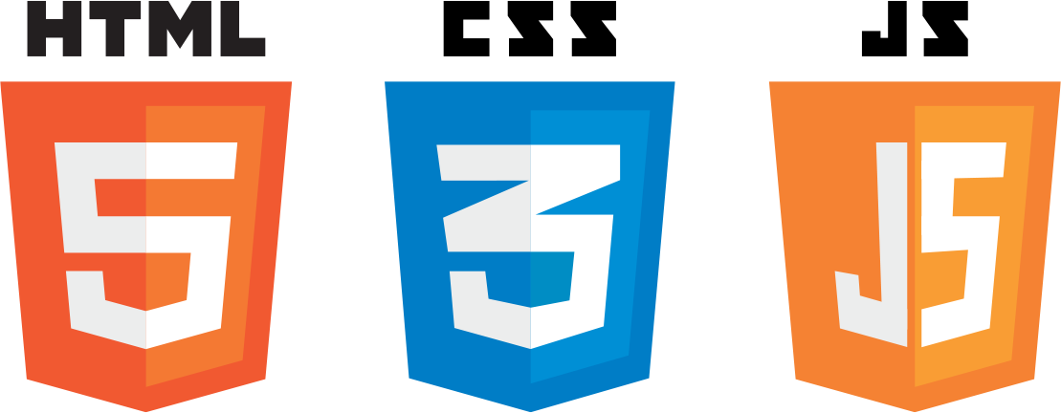
HTML Grundlagen

Slide 2
Übersicht
Was ist HTML?
HTML Elemente
HTML Attribute
HTML Boilerplate
HTML Tags

Slide 3
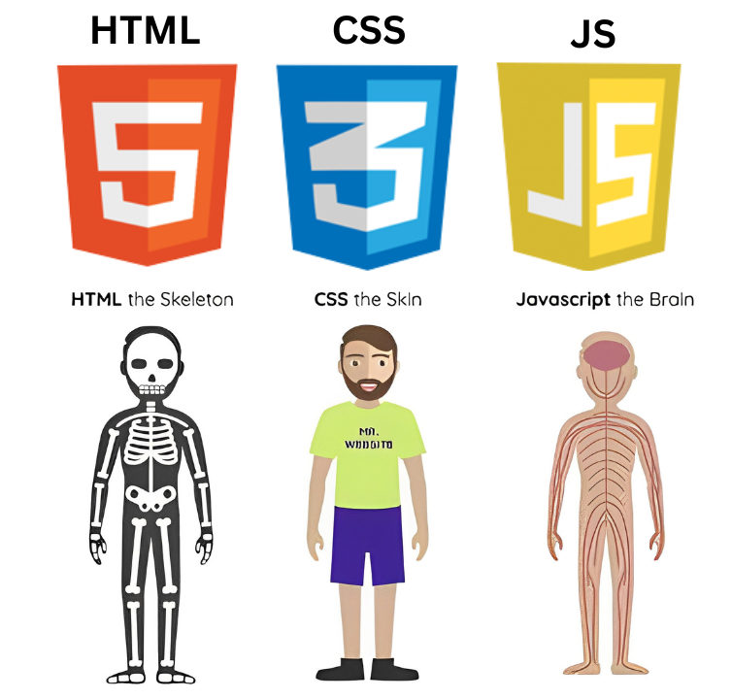
Was ist HTML?

Slide 4
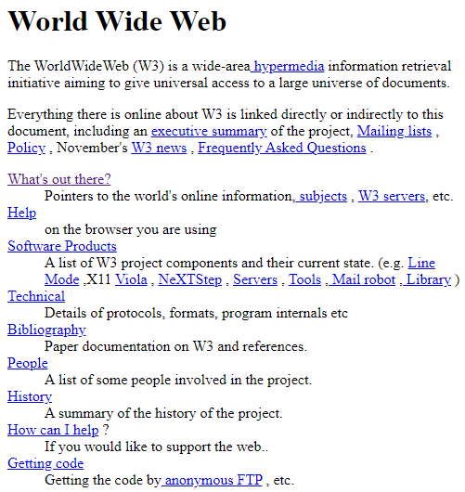
Was ist HTML?
HTML steht für Hypertext Markup Language
Hypertext = Text verlinkt zu weiteren Websites
Markup Language = kennzeichne Teile des Inhalts, wie "das ist eine Überschrift", "das ist ein Absatz", "das ist ein Link", usw.
HTML beschreibt die Struktur einer Webseite.
HTML besteht aus einer Reihe von Elementen.
HTML-Elemente sagen dem Browser, wie der Inhalt angezeigt werden soll.
Erste Website: https://info.cern.ch/hypertext/WWW/TheProject.html

Slide 5
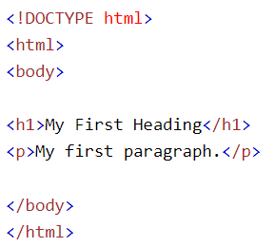
HTML Elemente
HTML Elemente beinhalten Start und End-Tag
Inhalt steht zwischen Start und End-Tag
HTML-Element können verschachtelt werden

Slide 6
HTML Attribute
Alle HTML-Elemente können Attribute haben
Attribute liefern zusätzliche Informationen über Elemente
Attribute werden immer im Start-Tag angegeben
Attribute kommen in Namen/Wert-Paaren vor, wie zum Beispiel: name="Wert„ oder ohne Werte

Slide 7
Die wichtigsten HTML Attribute
id: Eindeutige Kennzeichnung für HTML-Elemente.
class: Hinzufügen von CSS-Klassen zur Stilgestaltung.
src: Angabe der Quell-URL für Bilder und Multimedia.
href: Ziel-URL für Hyperlinks.
alt: Alternative Textbeschreibung für Bilder.
title: Anzeige eines Mouseover-Titels.
width und height: Bildabmessungen in Pixeln.
target: Festlegung, wie Hyperlinks geöffnet werden.
type: Angabe des Typs von Formularelementen.
disabled: Deaktivierung von Formularelementen.

Slide 8
HTML Boilerplate
Boilerplate: ein vordefiniertes und wiederverwendbares Grundgerüst oder eine Vorlage, die in verschiedenen Kontexten verwendet werden kann
<!DOCTYPE html>: Deklaration des HTML-Dokumenttyps für Browser.
<html lang="de">: Start des HTML-Dokuments mit Angabe der Sprache (deutsch).
<head>: Kopfbereich des Dokuments für Meta-Informationen und Verknüpfungen zu externen Ressourcen.
<meta charset="UTF-8">: Einstellung der Zeichencodierung auf UTF-8.
<meta name="viewport" content="width=device-width, initial-scale=1.0">: Einstellungen für die responsive Darstellung auf verschiedenen Geräten.
<title>: Titel der Webseite im Browser-Tab.
<body>: Hauptinhalt der Webseite.
<header>: Kopfbereich der Webseite.
<!DOCTYPE html>
<html lang="en">
<head>
<meta charset="UTF-8" />
<meta name="viewport" content="width=device-width, initial-scale=1.0" />
<title>Document</title>
</head>
<body>
<!--Hier steht der Inhalt der Seite-->
</body>
</html>

Slide 9
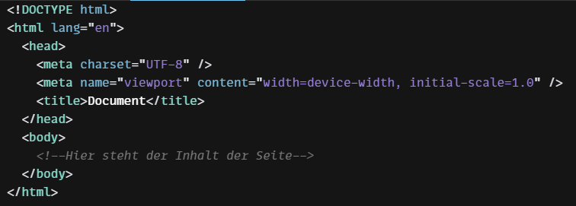
Übung zu HTML Boilerplate
Nehmt euch 5 Minuten Zeit, um das HTML Boilerplate genau zu studieren.
Danach versucht ihr es, ohne auf die Vorlage zu blicken nachzuschreiben
Wenn ihr nicht mehr weiterkommt, werft erneut einen kurzen Blick auf die Vorlage

Slide 10
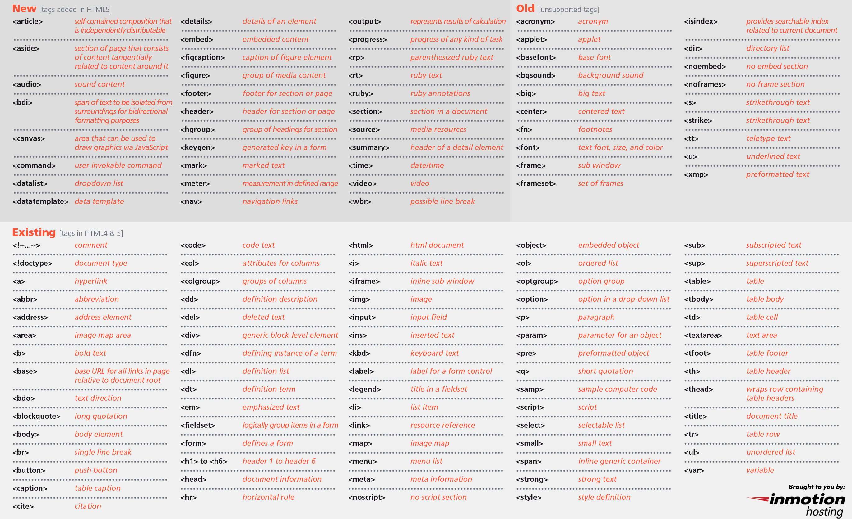
HTML5 Tags
https://html.com/blog/html-5-cheat-sheets/

Slide 11
Die wichtigsten HTML5 Tags
Formattierung
Division <div>
Heading <h1>…<h6>
Paragraph <p>
List <ul>, <ol>
Break <br>
Inhalt
Table <table>
Image <img>
Textarea <textarea>
Funktional
Anchor <a>
Select <select>
Input <input>
Button <button>
Diese List ist nur ein Auszug aus häufig verwendeten Tags. Im Laufe des Kurses, werden wir durch Übungen noch viele weitere Tags kennen lernen und auch anwenden

Slide 12
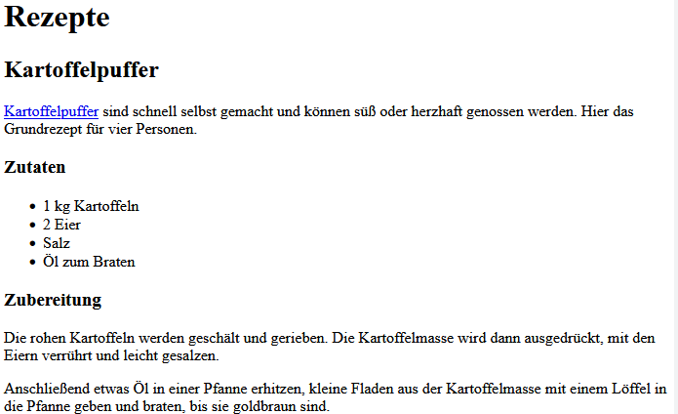
Übung zu HTML Tags „Kochrezept“
Befüllt euer zuvor erstelltes Boilerplate mit Inhalt
Welches Kochrezept würdet ihr gerne mit uns teilen? Jetzt habt ihr die Chance dazu
Verwendet dafür mindestens 5 der bekannten HTML-Tags

Slide 13
HTML Elemente
Weitere HTML Elemente im Detail
Live Preview im online Editor
Styling (Vorschau wird mit CSS vertieft)
https://www.w3schools.com/html/default.asp

Slide 14

Iframe Element
Einbetten von externen oder internen Webseiten und Inhalten im aktuellen HTML File

Slide 15
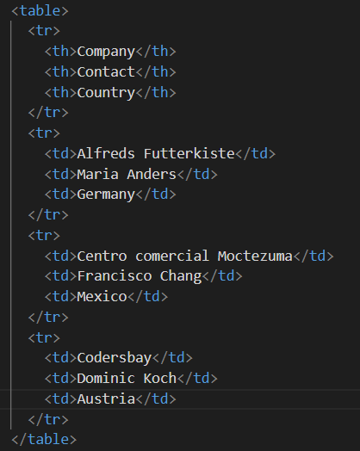
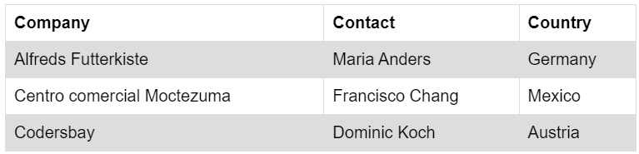
HTML Tabelle
HTML-Tabellen ermöglichen es, Daten in Zeilen und Spalten anzuordnen.
<table>: Tabellen-Tag
<tr>: table row – Reihen
<td>: table data – Zellen
<th>: table header – Kopfzeile
<td colspan = “2”> umfasst 2 Spalten
<td rowspan = “2”> umfasst 2 Reihen

Slide 16
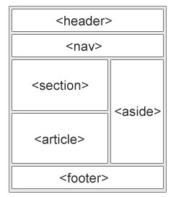
Semantische HTML Tags
Klarere Struktur und Bedeutung: Sie beschreiben den Inhalt genauer und machen deutlich, welche Rolle verschiedene Teile des Dokuments spielen. Dies erleichtert es Entwicklern und Suchmaschinen, den Inhalt zu verstehen und richtig zu interpretieren.
Barrierefreiheit und Zugänglichkeit: Bildschirmlesegeräte und andere assistive Technologien können semantische Tags verwenden, um den Inhalt sinnvoll vorzulesen. Dies ist besonders wichtig für Menschen mit Behinderungen, die auf solche Technologien angewiesen sind.
SEO-Vorteile: Suchmaschinen wie Google bewerten Webseiten besser, wenn semantische Tags verwendet werden. Dies kann dazu beitragen, dass Ihre Webseite in den Suchergebnissen höher gerankt wird, da Suchmaschinen den Inhalt besser verstehen und interpretieren können.

Slide 17
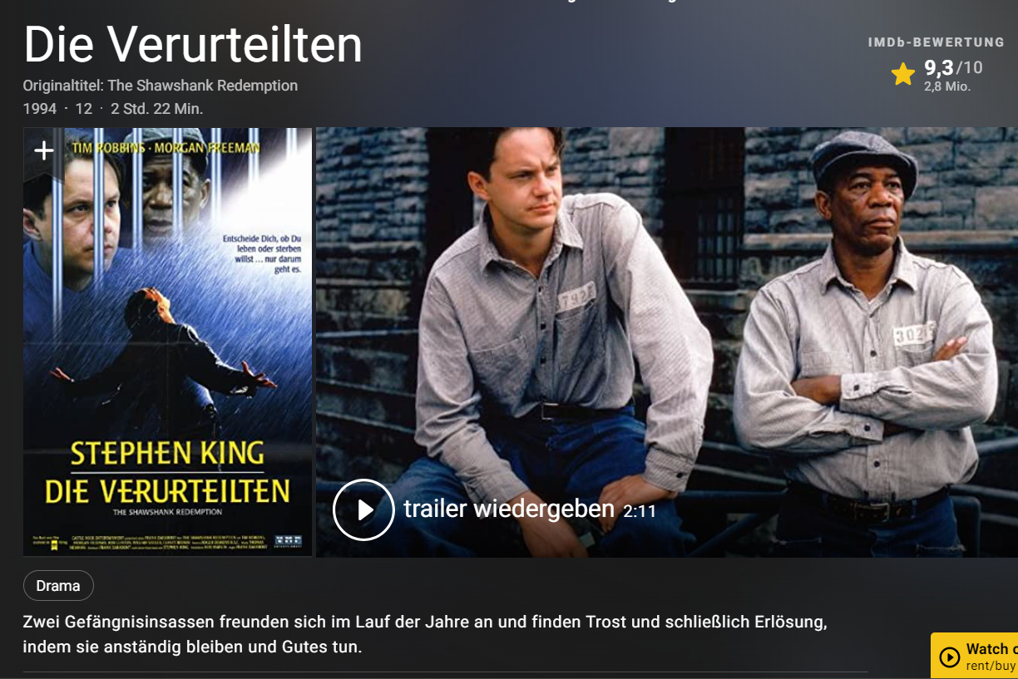
HTML Übung „My Personal IMDb“
Erstelle eine Tabelle mit den TOP 5 der besten Filme aller Zeiten
Die Tabelle sollte folgende Spalten beinhalten
Filmtitel (ersten 3 Plätze mit Link zu Detailseite)
Genre
Regisseur
Erscheinungsjahr
Der Filmtitel verlinkt zu einer Detailseite des Films, in der ein Trailer des Films und eine kurze Zusammenfassung des Films angezeigt wird. Hier bieten sich zusätzlich semantische Tags an.
https://www.imdb.com/search/title/?groups=top_100&sort=user_rating,desc

Slide 18


vs. Elemente
Inline Elemente
Block Elemente
Inline-Elemente sind innerhalb von Textblöcken eingebettet: Inline-Elemente sind HTML-Elemente, die inmitten von Text oder anderen Inline-Elementen platziert werden können, ohne einen Zeilenumbruch zu erzwingen.
Sie nehmen nur so viel Platz wie notwendig ein: Sie erstrecken sich horizontal und reihen sich nebeneinander, solange genügend Platz vorhanden ist, bevor sie zur nächsten Zeile wechseln.
Beispiele für Inline-Elemente sind: <a>, <strong>, <em>, <span>, <img>, <br>
Block-Elemente erzwingen Zeilenumbrüche: Block-Elemente nehmen die gesamte verfügbare Breite ihres Elternelements ein und erzwingen einen Zeilenumbruch danach.
Sie werden oft für strukturelle Elemente verwendet: Block-Elemente werden häufig verwendet, um strukturelle Teile einer HTML-Seite zu definieren
Beispiele für Block-Elemente sind: <div>, <p>, <h1>, <ul>, <li>, <table>.

Slide 19
vs. Elemente
Inline Elemente
Block Elemente
Inline-Elemente sind innerhalb von Textblöcken eingebettet: Inline-Elemente sind HTML-Elemente, die inmitten von Text oder anderen Inline-Elementen platziert werden können, ohne einen Zeilenumbruch zu erzwingen.
Sie nehmen nur so viel Platz wie notwendig ein: Sie erstrecken sich horizontal und reihen sich nebeneinander, solange genügend Platz vorhanden ist, bevor sie zur nächsten Zeile wechseln.
Beispiele für Inline-Elemente sind: <a>, <strong>, <em>, <span>, <img>, <br>
Block-Elemente erzwingen Zeilenumbrüche: Block-Elemente nehmen die gesamte verfügbare Breite ihres Elternelements ein und erzwingen einen Zeilenumbruch danach.
Sie werden oft für strukturelle Elemente verwendet: Block-Elemente werden häufig verwendet, um strukturelle Teile einer HTML-Seite zu definieren
Beispiele für Block-Elemente sind: <div>, <p>, <h1>, <ul>, <li>, <table>.
Zusammengefasst: Inline-Elemente dazu gedacht, innerhalb von Text verwendet zu werden, ohne Zeilenumbrüche zu erzwingen, während Block-Elemente dazu dienen, den Textfluss zu unterbrechen und strukturelle Elemente auf der Seite zu definieren.

Slide 20
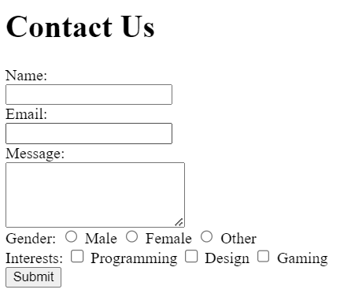
HTML „Kontaktformular“ Übung
Erstelle eine Formular <form></form> mit Eingabefeldern um eine Kontaktanfrage zu versenden
Folgende Eingabefelder sollen vorhanden sein:
Name (Input)
Email (Input)
Nachricht (Textarea)
Geschlecht (Radio)
Interessen (Checkbox)
Submit Button <input type=„submit“>
Verwende dafür sowohl Inline als auch Block Elemente.
Über styling können inline und block Elemente definiert werden Beispiel: p{display:inline}

Slide 21
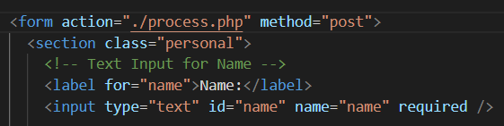
HTML Formulare
Ein HTML-Formular wird verwendet, um Benutzereingaben zu sammeln. Die Benutzereingabe wird in der Regel an einen Server zur Verarbeitung gesendet
Ein HTML-Formular ist ein Container für verschiedene Arten von Eingabeelementen, wie zum Beispiel: Textfelder, Kontrollkästchen, Optionsfelder (Radio-Buttons), Absendebuttons usw.
Felder werden über ein serverseitiges Skript (PHP, Nodejs,…) verarbeitet
Über einen Button <input type=„submit“> wird das Formular abgeschickt

Slide 22
HTML Formular Attribute
Mit dem action-Attribut wird das Backend Skript angegeben, welches beim Absenden aufgerufen wird
Das Attribut method gibt den Typ des HTTP Requests an (GET, POST, PUT oder DELETE)
Das Attribut autocomplete="on" definiert ob ein Formular Autocomplete verwendet oder nicht
Das Attribut „novalidate“ definiert ob das Formular validiert wird oder nicht

Slide 23
HTML Formular Input Attribute
Daten der Felder werden über das name-Attribut an das Backend übergeben
Über das Attribut type kann die Art des Formularfelds angegeben werden. Beispiel: <input type=“email" />
Das readonly Attribut gibt an dass das Feld nicht bearbeitet werden kann. Feldwerte werden aber an das Backend übertragen
Felder mit dem Attribut disabled können nicht bearbeitet werden und werden auch nicht an das Backend geschickt
Pflichtfelder erhalten das Attribut required und werden beim Senden validiert
Der Input-type submit schickt das Formular mit den eingegebenen Feldwerten an das Backend <input type="submit" />

Slide 24

Exkurs: php als Backend
Siehe Codebeispiel im Kursrepository „process.php“

Slide 25

Fragen & Antworten
Zeit, um eure Fragen zu klären!

Slide 26
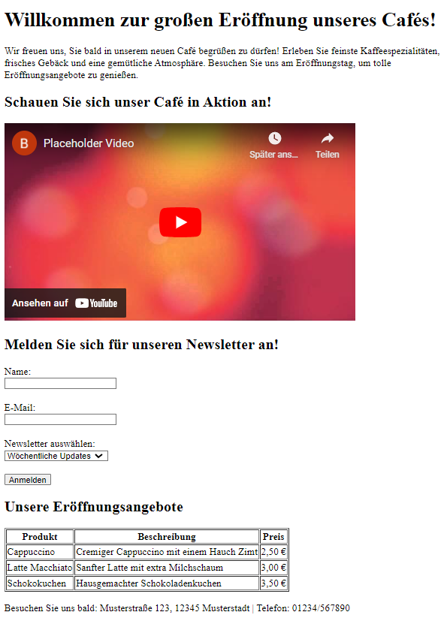
HTML Wiederholungsübung „Coffee-Time“
Erstelle eine Webseite für eine fiktive Café-Eröffnung, die eine Überschrift, einen Absatz, ein eingebettetes Video, ein Formular zur Anmeldung für den Newsletter und eine Tabelle mit den Angeboten des Cafés enthält.
Zusatzaufgabe: Die Anmeldung zum Newsletter soll auf eine extra Seite „newsletter.html“ und die Preise auf eine extra Seite „preise.html“ ausgelagert werden und über Links erreichbar sein.

Slide 27

Viel Erfolg beim Entwickeln!

